Slide 1
국방 사이버 보안
6강

Slide 2
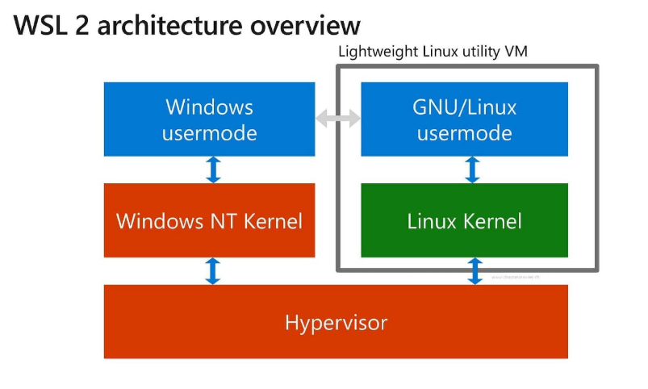
/Environ/WSL2 WSL2 란?
Windows10 운영체제에서 리눅스 운영체제의 쉘,시스템을 사용할 수 있도록 지원해주는 기능
Windwos10 2004 버전을 사용
Hyper-V를 사용하면서 다른 가상화 프로그램을 사용할 수 없음.
L I N K

Slide 3
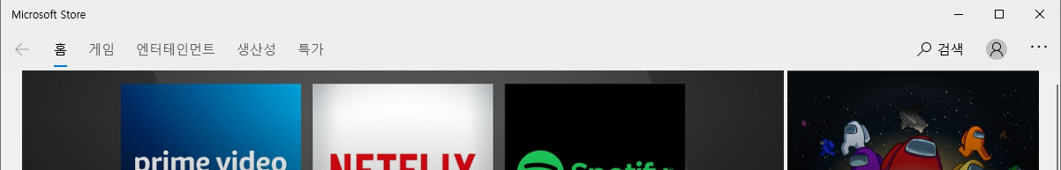
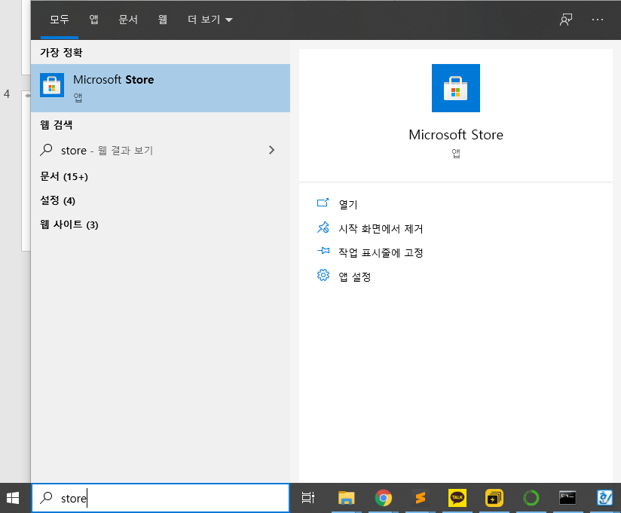
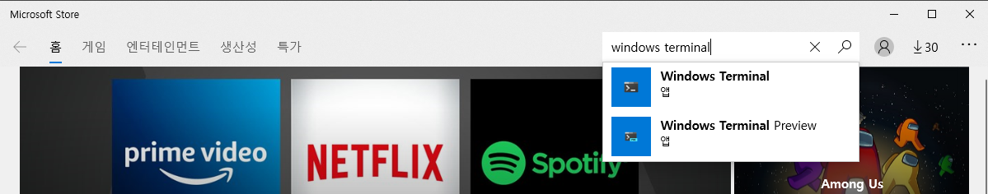
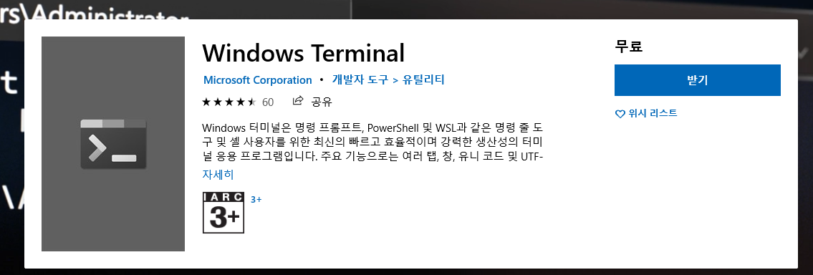
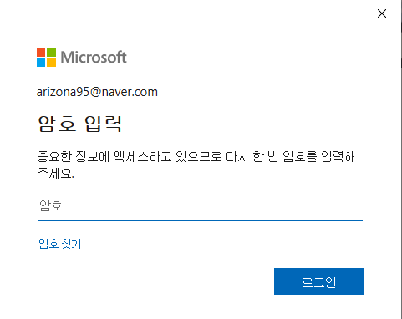
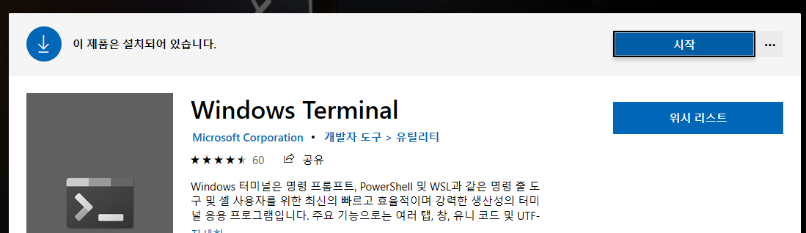
/Environ/WSL2 WSL2 설치
1. 윈도우 탐색기에 “store” 를 검색한 후 Microsoft Strore 실행
2. 검색 버튼을 눌러서 “windows terminal” 을 검색하고, 설치
L I N K

Slide 4
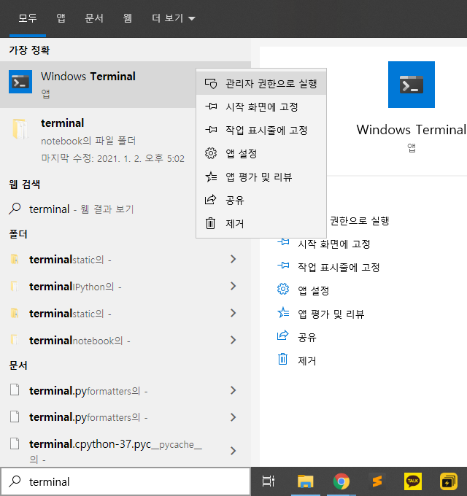
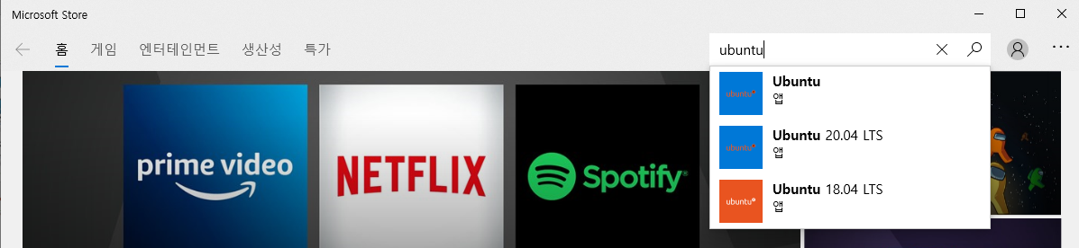
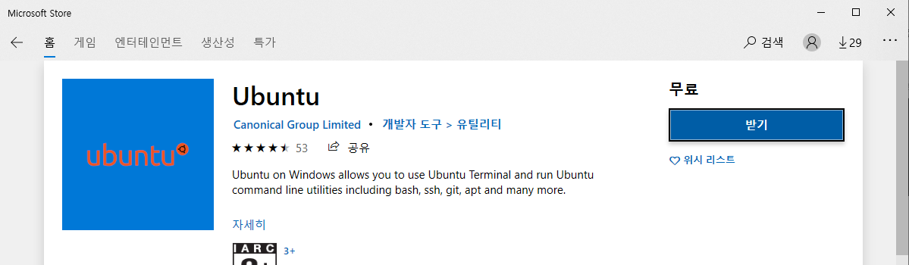
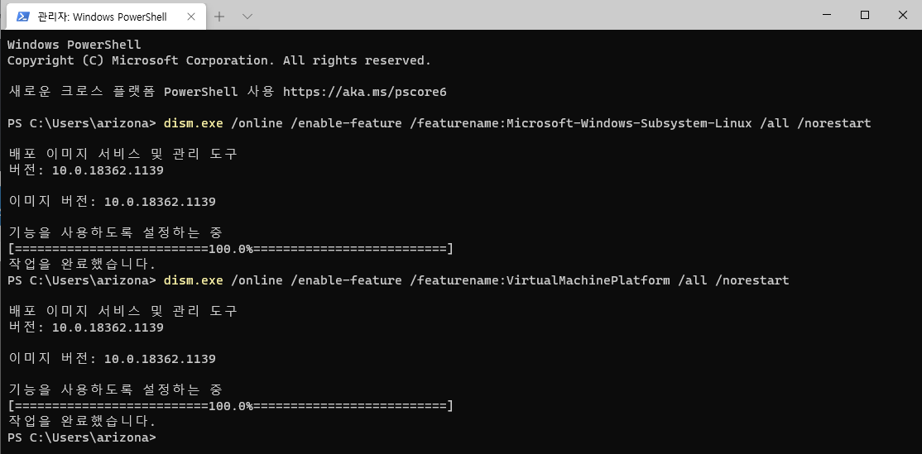
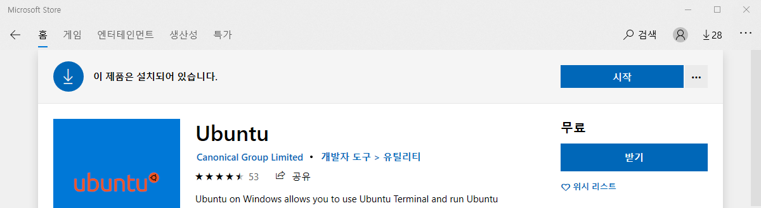
3. 설치를 완료하였다면, 다시 컴퓨터 좌측 하단의 돋보기에서 Terminal을 검색하고, 관리자 권한으로 터미널을 실행.
4. 윈도우 터미널에 아래 명령어를 순서대로 입력해주세요.
dism.exe /online /enable-feature /featurename:Microsoft-Windows-Subsystem-Linux /all /norestart
dism.exe /online /enable-feature /featurename:VirtualMachinePlatform /all /norestart
5. 4번 작업이 완료되었다면 설정을 적용하기 위해 컴퓨터를 재부팅 한다.
6. 재부팅 후 마이크로소프트 스토어를 켜서, 우분투를 설치해준다.
7. 설치가 완료되면 스토어에서 실행 버튼을 누른다.
“Installing, this may take a few minutes…” 다음 줄이 나올 때 까지 기다린다.
L I N K

Slide 5
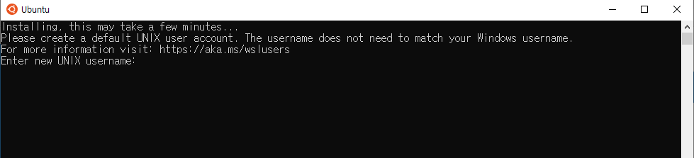
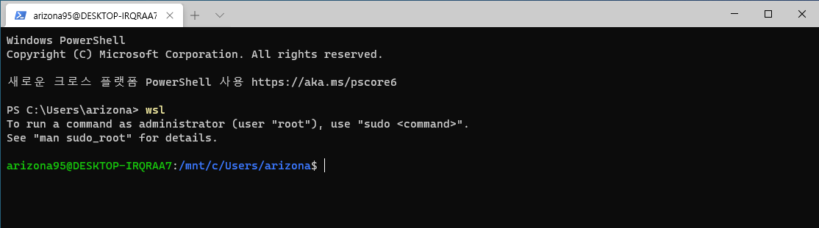
8. Username 을 입력하라는 메시지가 출력된다.
새로 설치할 우분투의 사용자명과 비밀번호를 여기서 설정하면 된다.
( 기존 윈도우의 계정이름, 비밀번호와 똑같이 할 필요는 없다. 기억하기 어려우면 똑같이 해도 됨)
9. 설정이 완료되면 이 창을 닫고, 다시 관리자 권한으로 windows terminal 을 실행시킨다.
명령창에 wsl 을 쳤을 때 다음과 같은 화면이 나오면 정상적으로 설치가 완료된것.
L I N K

Slide 6
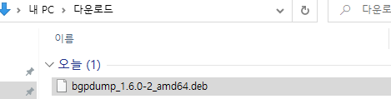
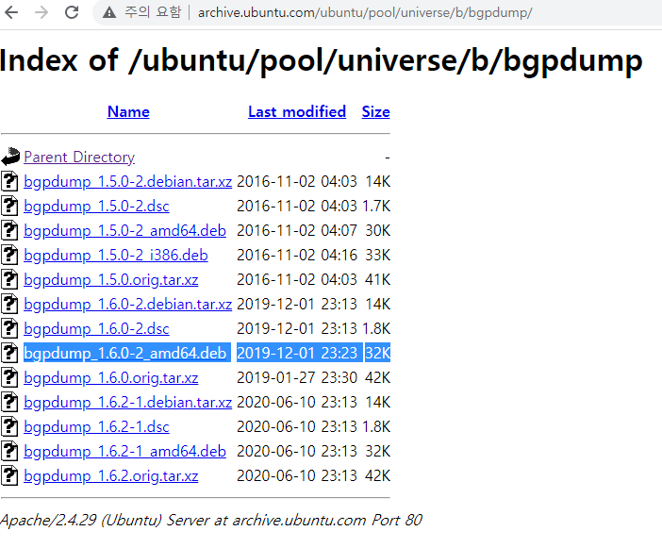
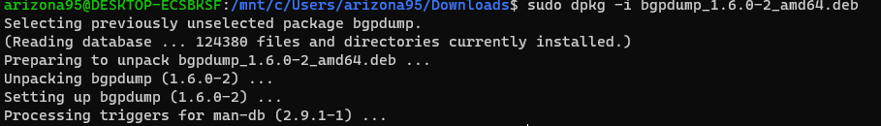
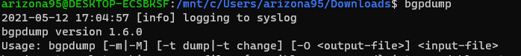
/Environ/WSLOfflinePackageInstall WSL 패키지 오프라인 설치(bgpdump)
http://archive.ubuntu.com 에서, 원하는 패키지를 다운받는다.
본 예시는 bgpdump 이므로,
http://archive.ubuntu.com/ubuntu/pool/universe/b/bgpdump/ 로 이동하여,
bgpdump_1.6.0-2_amd64.deb 를 다운로드한다.
2. 우분투에서, 패키지를 다운로드한 경로에 ls 를 이용하여 들어간다.
3. 다음 명령어를 입력하여 bgpdump 를 설치한다.
sudo dpkg –i bgpdump_1.6.0-2_amd64.deb
4. bgpdump 를 쳐서 잘 설치되었는지 확인한다.
L I N K

Slide 7

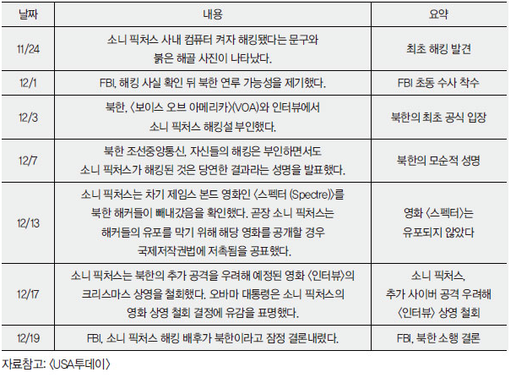
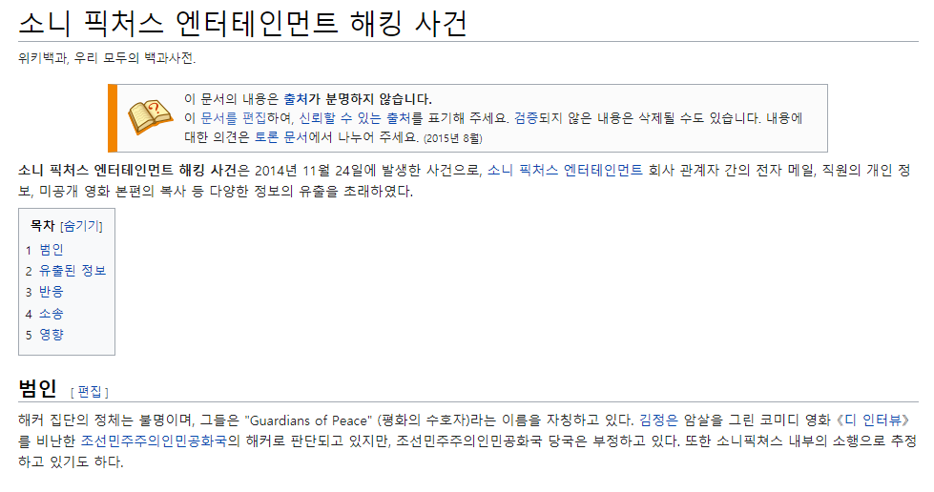
/Theory/T17 소니피쳐스 사고 분석
한겨레
L I N K

Slide 8
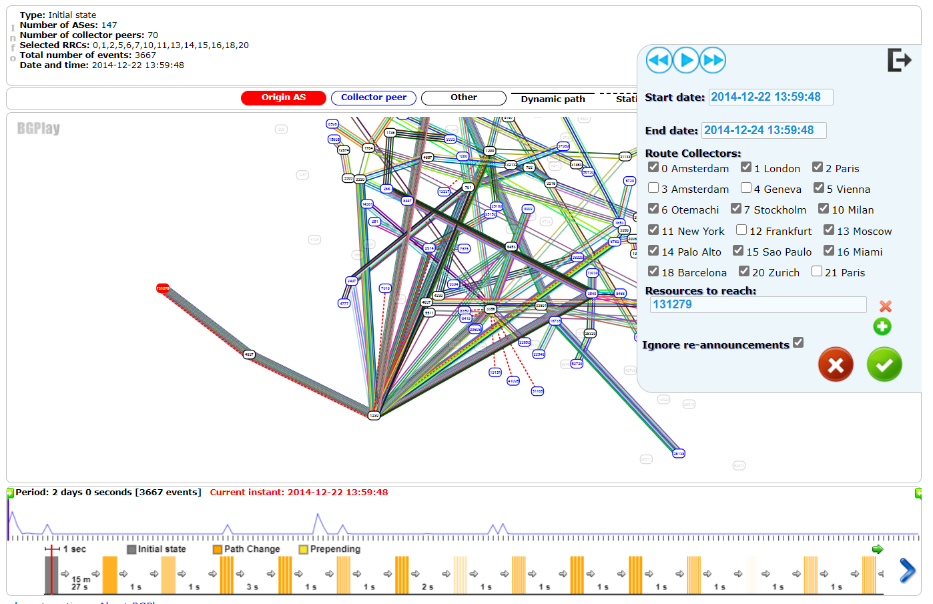
/Theory/T17 소니피쳐스 사고 분석
https://bgp.he.net
L I N K

Slide 9
/Theory/T17 소니피쳐스 사고 분석
http://archive.routeviews.org/bgpdata/
=> 2014/12/23 BGP log download
| grep 131279
>>../result.csv
| sed 'N;s/\n/ /'`
| uniq -c
| awk -F "|" '{print $3}'
br=`bgpdump -m $f
| sort
L I N K

Slide 10
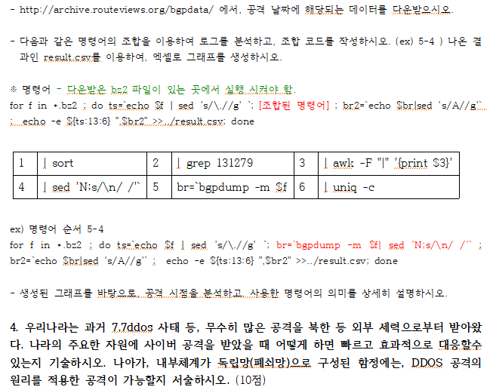
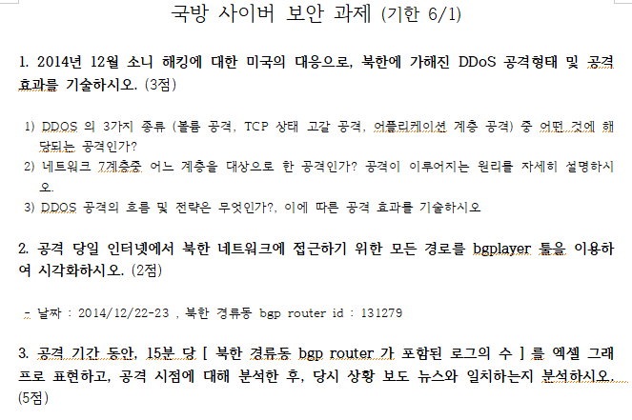
/Theory/T17 국방사이버보안_기말과제
L I N K

Slide 11




/Training/Unit/Web/1 1. SQL Injection 공격/방어 - 대응
교육목표
SQL Injection(Command 유형)을 탐지할 수 있다.
SQL Injection(Command 유형)을 대응할 수 있다.
실습환경
공격 서버 : Linux (Kali)
웹 서버 : Linux (CentOS 6)
대응실습
귀하의 웹 서버에 공격자는 SQL Injection공격을 사용하여
웹 서버에 관리자로 로그인을 시도하고 있다.
SQL Injection에 대한 설정을 변경하여 공격을 차단하시오.
참고사항
[시스템 정보]
계정 : root / root123
[참고]
/etc/php.ini: php 설정 파일에서 sql injection을 방어할 수 있다.
L I N K

Slide 12
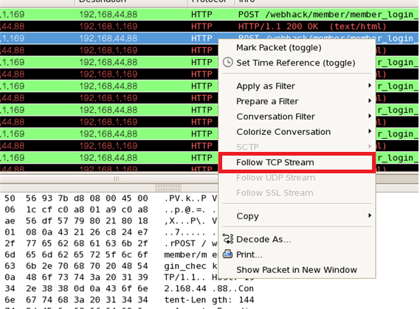
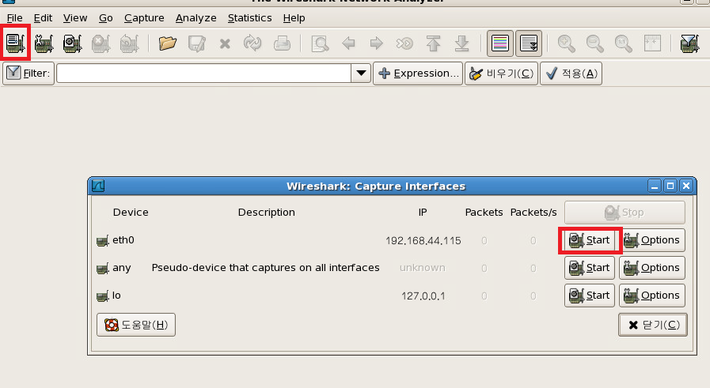
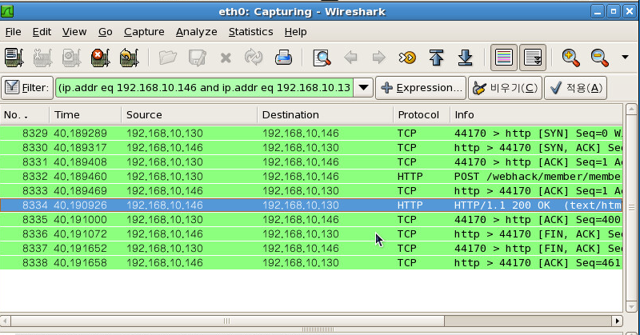
웹 서버에서 아이콘 클릭
wireshark를 이용하여 악의적인 행위를 하는 패킷 확인
- 접속한 웹 서버 IP로 들어오는 http 패킷들 중 POST /webhack/member/member_login_check.php 정보로 들어오는 패킷들을 찾는다.
-
패킷에 오른쪽 마우스 클릭 후 Follow TCP Stream 클릭 하여 패킷의 상세한 내용을 확인한다.
L I N K

Slide 13
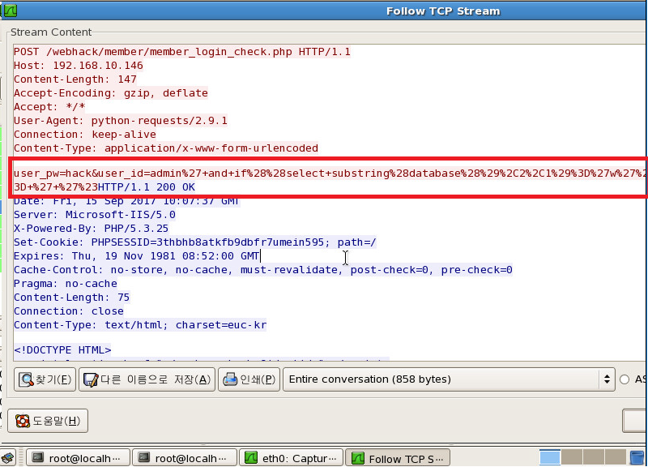
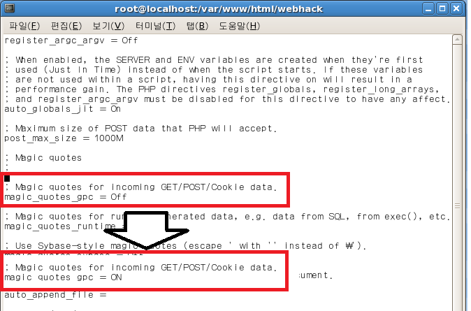
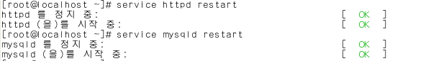
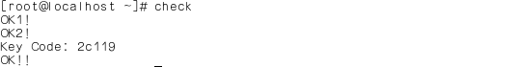
- Follow TCP Stream 내용에서 user_pw와 user_id 정보에 일반적인 admin와 같은 형태가 아닌 "select" "if“ 와 같은 쿼리문이 껴있는 것을 확인할 수 있다.
(%27, %28 등은 sql 공격 문에 들어 있는 특수문자 이다.)
[대응] 웹 서버 홈페이지에서 터미널 아이콘 클릭
1. /etc/php.ini에서 ‘Magic_quotes_gpc’ 를 on으로 변경
# vi /etc/php.ini
2. httpd 서비스와 mysql 서비스 재시작
# service httpd restart 󰏮
# service mysqld restart
1. # check
L I N K

Slide 14

/Training/Unit/Web/2 2. 취약점 직접 객체 참조
교육목표
Directory Listing 취약점 공격을 탐지할 수 있다.
Directory Listing 취약점 공격을 대응할 수 있다.
실습환경
공격 서버 : Linux (Kali)
웹 서버 : Linux (CentOS 6)
대응실습
공격자는 현재 디렉토리 리스팅 취약점이 있는 서버를 확인하였다.
이때 게시글과 관련된 디렉토리 밑에 접근하여,
게시글에 파일을 업로드 하면 보관되는 경로가 어디인지 확인하고,
항목들 중 keycode.txt 파일안의 내용을 확인하시오.
참고사항
[시스템 정보]
계정 : root / toor
[참고]
피해 웹 서버: http://web.navy.mil.kr/webhack
L I N K

Slide 15
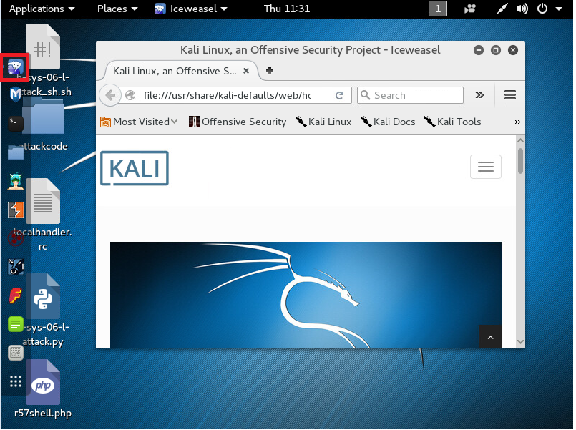
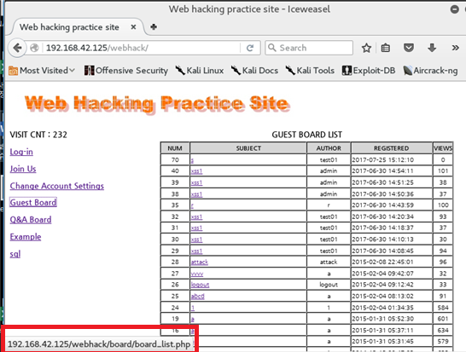
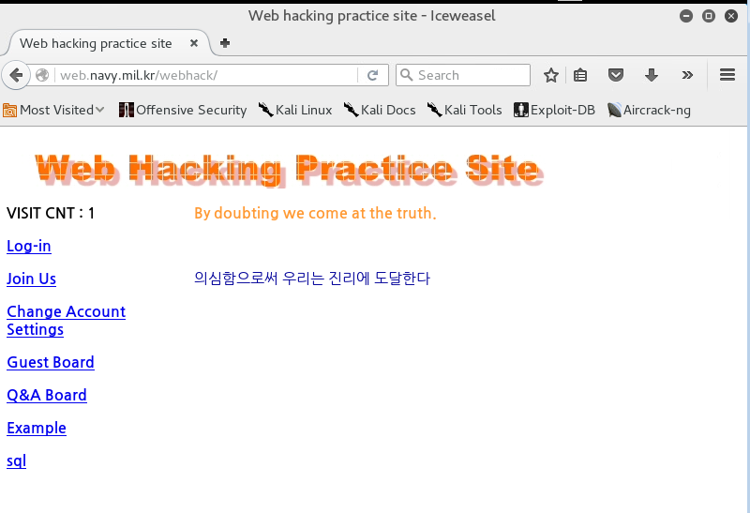
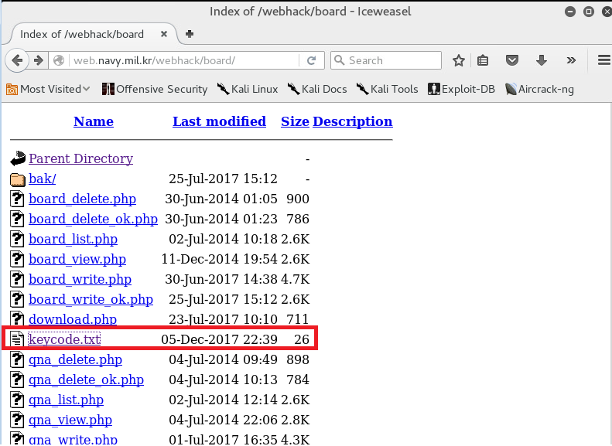
웹 브라우저 iceweasel 프로그램 실행
인터넷 url 창에 http://web.navy.mil.kr/webhack를 입력하여 피해 서버에 접속
3. 웹 페이지에 게시글 목록에 경로 확인
4. 게시글 경로로 들어가 디렉토리 확인한다.
L I N K

Slide 16
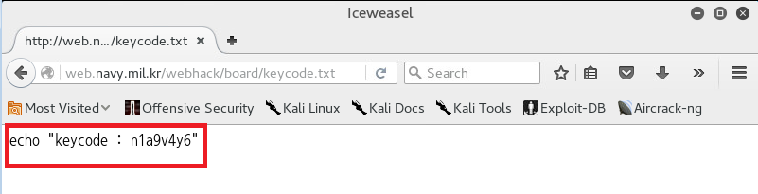
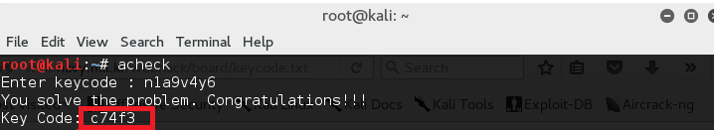
5. keycode.txt 클릭.
터미널 실행
#acheck
L I N K

Slide 17
/Training/Unit/Web/2 2. 취약점 직접 객체 참조 - 대응
교육목표
Directory Listing 취약점 공격을 탐지할 수 있다.
Directory Listing 취약점 공격을 대응할 수 있다.
실습환경
공격 서버 : Linux (Kali)
웹 서버 : Linux (CentOS 6)
대응실습
귀하의 웹페이지에서 공격자는 Directory Listing 공격을 사용하여
웹서버의 구조와 파일 정보를 얻고 있다.
공격자로부터 Directory Listing에 대한 공격을 차단하여
보안을 강화하시오.
참고사항
[시스템 정보]
계정 : root / root123
[참고]
1. wireshark를 이용
2. Directory Listing 공격 차단 방법을 위한 설정 : /etc/httpd/conf/httpd.conf
L I N K

Slide 18
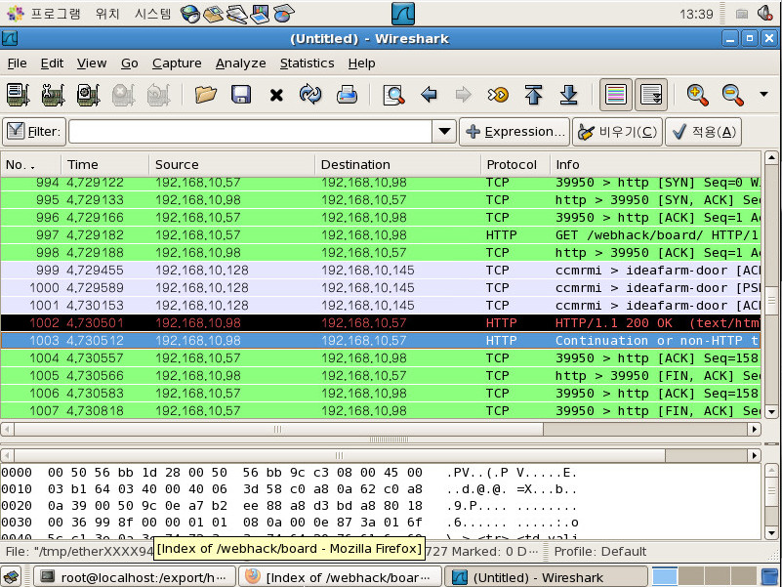
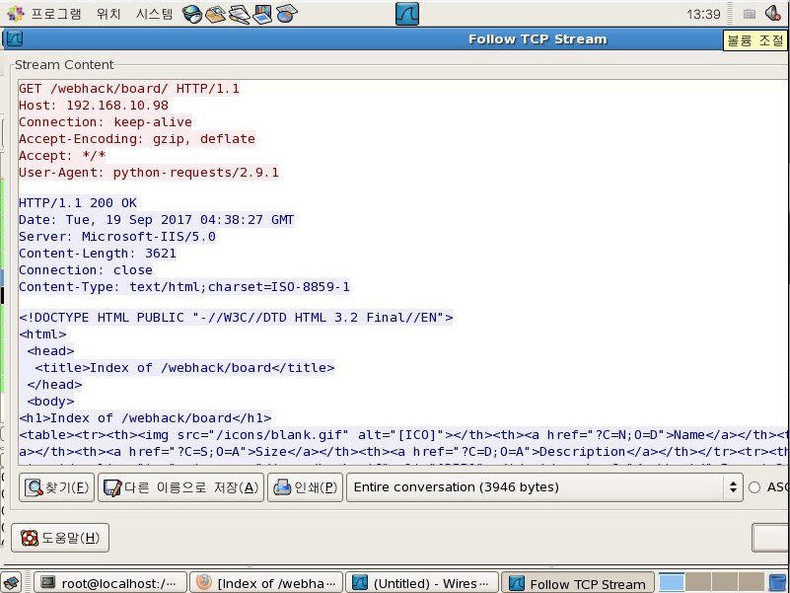
[탐지]
웹 서버에서 아이콘 클릭
1. wireshark를 이용하여 패킷을 확인
- 접속한 웹서버의 IP로 들어오는 http 패킷으로 GET /webhack/board로 접속하는 정보를 가지고 있는 패킷을 확인한다.
- 패킷에 오른쪽 마우스 클릭 후 Follow TCP Stream 클릭 하여 패킷의 상세한 내용을 확인한다.
- Follow TCP Stream정보에 웹서버의 board의 목록이 전송되는 것을 확인 할수 있다.
L I N K

Slide 19
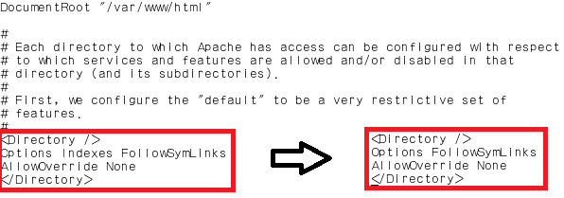
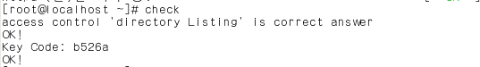
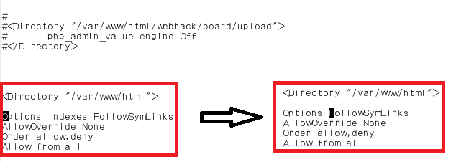
[대응]
1. Directory Listing에 대한 공격을 차단 방법
/etc/httpd/conf/httpd.conf 설정 파일에서
모든 Options Indexes FollowSymLinks -> Options FollowSymLinks 변경
(/etc/httpd/conf/httpd.conf : 웹 서버 설정 파일)
(Options Indexes FollowSymLinks : 디렉토리 지시자는 해당 디렉토리 이하의 모든 웹 문서를 웹 페이지에서 어떻게 제어 할 것인가. )
# vi /etc/httpd/conf/httpd.conf
2. 서비스 재시작
# service httpd restart
터미널 실행
# check
L I N K

